Slide 1
Prácticas Profesionalizantes
EJE N° 2

Slide 2
La organización de la escuela técnica.
La organización de la escuela técnica refiere a los campos de la trayectoria formativa de la educación secundaria de la modalidad de la educación técnico profesional, a sus ciclos y a la carga horaria correspondiente.
Los campos de la trayectoria formativa:
Atendiendo a la formación integral de los estudiantes, toda escuela técnica contempla en su estructura curricular los cuatro campos de formación establecidos en la Ley de Educación Técnico Profesional: formación general, formación científico-tecnológica, formación técnica específica y prácticas profesionalizantes.

Slide 3
Prácticas Profesionalizantes (PP).
Las Prácticas Profesionalizantes (PP) son estrategias formativas integradas en la propuesta curricular, que permiten que los estudiantes consoliden, integren y amplíen saberes que se corresponden con el perfil profesional en el que se están formando.
Las PP cumplen un rol fundamental en la educación técnico profesional: la consolidación e integración de saberes como síntesis del recorrido de profesionalización técnico-profesional. Asimismo, posibilitan a los estudiantes un acercamiento a formas de organización y relaciones de trabajo; habilitan la experimentación de procesos científico-tecnológicos y socioculturales propios de las situaciones de trabajo, permitiendo reflexionar críticamente sobre ellos y proporcionar a la institución educativa insumos para favorecer la relación con el mundo del trabajo.
Se organizan desde la institución educativa y deben estar referenciadas en situaciones de trabajo desarrolladas dentro o fuera de la escuela.

Slide 4
Prácticas Profesionalizantes (PP).
Objetivo fundamental: Poner en práctica saberes profesionales significativos relacionados a procesos socio-productivos, lo cual implica que son prácticas vinculadas al trabajo, concebidas en un sentido integral, superando la visión parcializada que las entiende exclusivamente como el desempeño de actividades específicas, descontextualizadas de los ámbitos y marcos que le dan sentido y vigencia.
Las PP están a cargo de un equipo multidisciplinar que promoverá la interacción de los saberes de la propuesta formativa del campo.

Slide 5
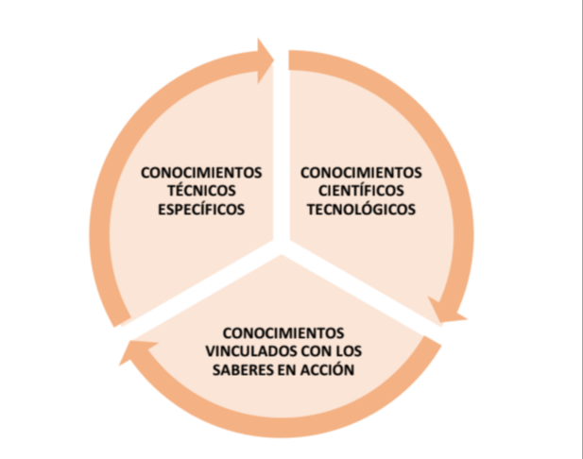
Prácticas Profesionalizantes (PP).
Propuesta formativa de las PP

Slide 6
Prácticas Profesionalizantes: Momentos
Las Prácticas Profesionalizantes adoptan, desde la organización pedagógica y didáctica, tres momentos:
La introducción a las Prácticas Profesionalizantes: los estudiantes se introducen en los desempeños laborales demandados por una práctica determinada. Momento de preparación, organización, planificación de docentes y estudiantes, en torno a los saberes que se ponen en juego durante las prácticas.
Prácticas Profesionalizantes propiamente dichas: los estudiantes realizan de manera autónoma, dentro o fuera de la institución, las prácticas propuestas según las modalidades adoptadas.
Reflexión sobre las Prácticas Profesionalizantes: evaluación y reflexión crítica del proceso realizado por parte de los estudiantes y docentes como instancia de retroalimentación mutua y de la propia institución educativa generadora de apertura y participación con la comunidad, con el sector socioproductivo y con escenarios de estudios superiores.

Slide 7
CRITERIOS PARA CONTEXTUALIZAR LAS PRÁCTICAS PROFESIONALIZANTES
Estar planificadas desde la institución educativa, monitoreadas y evaluadas por un equipo docente especialmente designado a tal fin, representado por un referente del campo científico tecnológico, uno del sector técnico específico y otro de la enseñanza práctica, con participación activa de los estudiantes en su seguimiento.
Estar integradas al proceso global de formación y constituirse en un campo fundamental en la formación del profesional Técnico.
Desarrollar procesos de trabajos propios de la profesión y vinculados a actividades o procesos productivos del área ocupacional del Técnico.
Poner en práctica las técnicas, normas, metodologías de trabajo y medios de producción del campo profesional.
Posibilitar la integración de capacidades profesionales significativas y facilitar desde la institución educativa su transferibilidad a las distintas situaciones y contextos.
Poner en juego valores y actitudes propias del ejercicio profesional responsable.
Ejercitar gradualmente los niveles de autonomía y criterios de responsabilidad propios del Técnico.
Poner en juego los desempeños relacionados con las habilitaciones profesionales del Técnico.

Slide 8
MODALIDADES DE LAS PP
Existen diferentes formatos de Prácticas Profesionalizantes:
Pasantías en empresas, organismos estatales o privados u ONGs.
Sistemas duales o sistemas de alternancia
Proyectos productivos articulados entre la escuela y otras instituciones o entidades.
Proyectos productivos institucionales orientados a satisfacer demandas específicas de determinada producción de bienes o servicios, o destinados a satisfacer necesidades de la propia institución escolar.
Emprendimientos a cargo de los alumnos.
Actividades o proyectos para responder a necesidades o problemáticas de la comunidad.
Empresas simuladas.

Slide 9
Las Prácticas Profesionalizantes propician una aproximación progresiva al campo ocupacional hacia el cual se orienta la formación del técnico y favorecen la integración y consolidación de los saberes a los cuales se refiere ese campo ocupacional, poniendo a los estudiantes en contacto con diferentes situaciones y problemáticas que permitan tanto la identificación del objeto de la práctica profesional como la del conjunto de procesos técnicos, tecnológicos, científicos, culturales, sociales y jurídicos que se involucran en la diversidad de situaciones

